Slide 1
信息内容安全课程2023秋
第四章
信息内容分析与挖掘
决策树、贝叶斯

Slide 3
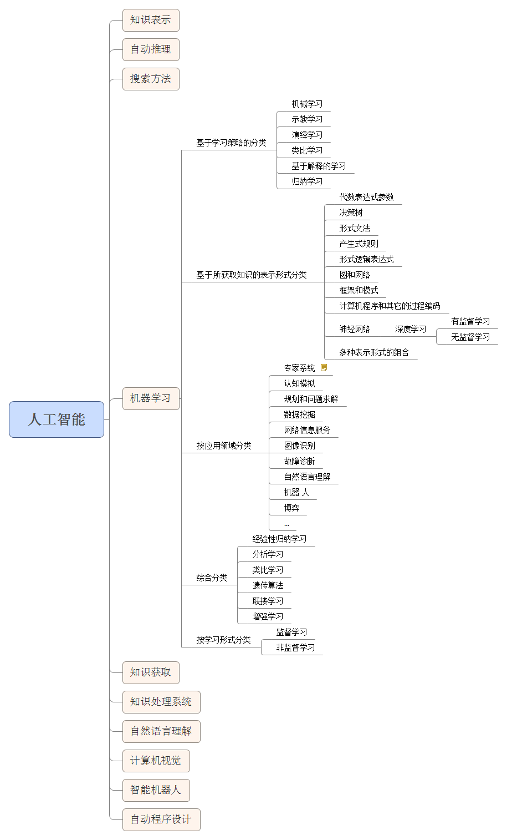
辨析：人工智能--机器学习--模式识别
人工智能
源于计算机科学
模式识别
源于工程应用

Slide 4
辨析：有监督学习--无监督学习
1、有监督学习：通过已有的训练样本去训练得到一个最优模型，再利用这个模型将所有的输入映射为相应的输出，对输出进行简单的判断从而实现预测和分类的目的，也就具有了对未知数据进行预测和分类的能力。模型越来越准确，判断也越来越准确。
有监督学习可分为回归和分类。
回归：即给出一堆自变量X和因变量Y，拟合出一个函数，这些自变量X就是特征向量，因变量Y就是标签。 而且标签的值连续的，例LR。
分类：其数据集，由特征向量X和它们的标签Y组成，当你利用数据训练出模型后，给定一个只知道特征向量不知道标签的数据，求它的标签是哪一个？其输出结果是离散的。例如logistics、SVM、KNN等。
2、无监督学习：事先没有任何训练样本，而需要直接对数据进行建模。无监督学习主要算法是聚类，聚类目的在于把相似的东西聚在一起，主要通过计算样本间和群体间距离得到，主要算法包括Kmeans、层次聚类、EM算法。

Slide 5
基于规则的分类

Slide 6
基于规则归纳分类（CN2）
工具CN2做为一个规则生成工具，对用户提供的大量已知属性的例子进行学习然后生成规则作为分类依据，以方便对用户输入的属性未知的例子进行按规则分类评估。
具体来说，大量例子放在一起进行分类比较，必然有其相同点和用来分类的不同点，而这些相同点和不同点是例子中的特征取值所导致的，也就是说某几条特征的固定取值组合就可以作为分类的依据。

Slide 7
比如说以许多生物作为例子群体，可以分为鱼类和兽类，那么我们会依据什么判断呢？
四条腿＋用肺呼吸是兽类，那就是leg=4 and breath=1,then class=animal。
那么要想应用CN2这种工具：我们提供一批生物，并且已知哪些是兽类，哪些是鸟类，及每种生物腿的个数，呼吸方式，繁殖方式等等。
CN2通过对每个例子对应特征赋值情况和分类进行学习，归纳出分类规则，也就是特征组合表达式。然后CN2还可以应用这些规则去判断leg＝3 and breath＝0的是兽类还是鸟类。
Notes:
脊椎动物

Slide 8
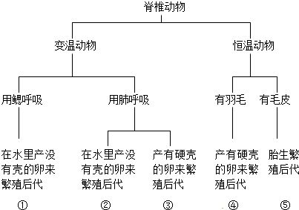
鱼类 两栖动物 爬行动物 鸟类 哺乳动物
Notes:
动物：
结构
外貌
生存环境
习性
文档：
感兴趣的、不感兴趣的
非法的、合法的
人：
嫌疑人、非嫌疑人

Slide 9
CN2的原理演示图（1）
Notes:
没有网络安全就没有国家安全
过不了互联网这一关就过不了长期执政这一关

Slide 10
CN2的原理演示图（2）
Notes:
没有网络安全就没有国家安全
过不了互联网这一关就过不了长期执政这一关［代表公众意志］

Slide 11
基于规则的分类器（Rule-Based Classifier）
使用一系列“if…then…” 对数据集分类
规则: (Condition) → y
此处
Condition 为多个属性-值对的合取
y 为类标号
LHS(IF 部分): 规则前件或前提
RHS(then 部分): 规则结论
分类规则例子:
(新疆=Yes) ∧ (退出组织=Yes) → 中方立场
(税收收入 < 50K) ∧ (退税=Yes) → 逃税=No

Slide 12
规则的应用
若样本x的所有属性满足规则的前提，称规则 r 覆盖样本 x
R1: (Give Birth = no) ∧ (Can Fly = yes) → Birds
R2: (Give Birth = no) ∧ (Live in Water = yes) → Fishes
R3: (Give Birth = yes) ∧ (Blood Type = warm) → Mammals
R4: (Give Birth = no) ∧ (Can Fly = no) → Reptiles
R5: (Live in Water = sometimes) → Amphibians
规则 R1 覆盖 hawk => Bird
规则 R3 覆盖 grizzly bear => Mammal

Slide 13
规则的评价
规则的覆盖度(Coverage):
满足规则条件的记录的百分比
规则的正确性(Accuracy) :
在满足规则条件的记录中，也满足规则结论的记录的百分比
(Status=Single) → No
Coverage = 40%, Accuracy = 50%

Slide 14
规则的冲突
触发：规则被满足
激活：该规则为唯一满足的
R1: (Give Birth = no) ∧ (Can Fly = yes) → Birds
R2: (Give Birth = no) ∧ (Live in Water = yes) → Fishes
R3: (Give Birth = yes) ∧ (Blood Type = warm) → Mammals
R4: (Give Birth = no) ∧ (Can Fly = no) → Reptiles
R5: (Live in Water = sometimes) → Amphibians
A lemur triggers rule R3, so it is classified as a mammal
A turtle triggers both R4 and R5
A dogfish shark triggers none of the rules

Slide 15
冲突解决
规模序(size ording): 要求最严格的规则赋予最高优先级 (i.e., 最多属性测试)
基于类的序: 按照类的频繁性或错分代价的降序排列
基于规则的序 (决策表): 根据规则的质量度量或专家意见，规则组织为长的优先级列表

Slide 16
有序规则集
根据优先权对规则进行排序
对一个待分类的记录
若满足多条规则，则使用排在最前面的对其进行分类。
若不满足任何规则，则使用默认类别。
R1: (Give Birth = no) ∧ (Can Fly = yes) → Birds
R2: (Give Birth = no) ∧ (Live in Water = yes) → Fishes
R3: (Give Birth = yes) ∧ (Blood Type = warm) → Mammals
R4: (Give Birth = no) ∧ (Can Fly = no) → Reptiles
R5: (Live in Water = sometimes) → Amphibians

Slide 17
构造分类规则
直接方法:
直接从数据中提取规则
如CN2, RIPPER等
间接方法:
从其它分类模型中提取规则
如神经网络、决策树等

Slide 18
直接方法: 顺序覆盖
顺序覆盖(Sequential Covering)
顺序学习规则： 对每个给定的类 C_{i} 希望规则可以覆盖该类 的大多数元组，但不包括其它类的元组(或很少)
(1) 初始值为空规则集
(2) 使用Learn-One-Rule函数得到一条新规则
(3) 从训练集中删去被新产生的规则所覆盖的实例
(4) 重复步骤(2)和步骤(3)，直到满足停止标准为止。

Slide 19
示例

Slide 20
示例

Slide 21
顺序覆盖的要点
产生规则
消除实例
规则评价
停止标准
规则的剪枝

Slide 22
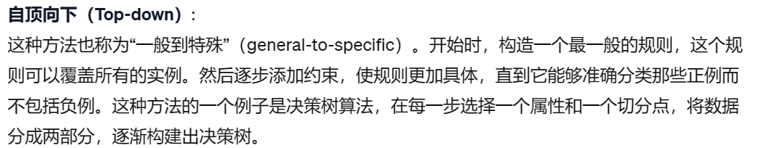
产生规则
两种常用方法

Slide 23
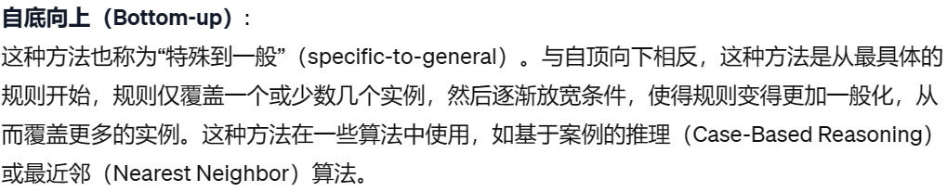
产生规则
两种常用方法

Slide 24
规则评价
标准:
Accuracy
Laplace
M-estimate
n : 规则覆盖的实例数量
n_{c} : 规则正确分类的实例数量
k : 类别的数量
p : 先验概率
拉普拉斯修正，避免给出零概率的评估
M估计

Slide 25
停止标准
停止标准
计算增益
若增益不显著，则舍弃新规则
规则剪枝
与决策树的后剪枝相似
降低错误剪枝:
删去规则的一个合取支(conjunct)
在测试集上比较剪枝前后的错误率
若出错率降低，则剪掉这一合取支

Slide 26
直接方法流程
产生一条单一规则
删除规则覆盖到的元组
若需要，对规则进行剪枝
将规则添加到当前的规则集中
重复，直到满足某种停止条件为止，如无训练
样本或规则质量低于用户指定的门限

Slide 27
间接方法

Slide 28
从决策树提取规则
规则易于理解
从根到树的叶节点的每条路径创建一个规则
沿每个划分准则的逻辑AND形成规则的前提，存放类预测的叶节点形成规则后件
规则间是互斥或穷举的
决策树归纳: 同时学习一组规则
age?
<=30
31..40
>40
student?
yes
credit rating?
no
yes
excellent
fair
no
yes
no
yes
Example: 从 buys_computer 决策树提取的规则
IF age = young AND student = no THEN buys_computer = no
IF age = young AND student = yes THEN buys_computer = yes
IF age = mid-age THEN buys_computer = yes
IF age = old AND credit_rating = excellent THEN buys_computer = yes
IF age = young AND credit_rating = fair THEN buys_computer = no

Slide 29
基于规则的分类器的特点
适合于规模小的数据集
具有良好的表达能力
易于构造
分类效率高
与决策树的性能相当

Slide 30
基于决策树的分类

Slide 31
决策树
决策树学习是归纳推理算法。它是一种逼近离散函数的方法，且对噪声数据有很好的健壮性。在这种方法中学习到的知识被表示为决策树，决策树也能再被表示为多个if-then的规则，以提高可读性。
基本决策树算法就是一个贪心算法。它采用自上而下、分而制之的递归方式来构造一个决策树。
通常，决策树是一种自顶向下增长树的贪婪算法，在每个结点选取能最好地分类样例的属性。继续这个过程直到这棵树能完美分类训练样例，或所有的属性都已使用。
“信息增益” 用于衡量属性的价值。熵（entropy）是一种度量信息增益的指标，它描述了样本的纯度（purity）。下面是熵的定义：
Entropy = -∑Pi log2 Pi

Slide 32
信息熵
熵在信息论中被用来度量信息量，熵越大，所含的有用信息越多，其不确定性就越大；而熵越小，有用信息越少，确定性越大。
例如“太阳东升西落”这句话非常确定，是常识，其含有的信息量很少，所以熵的值就很小。
在决策树中，用熵来表示样本集的不纯度，如果某个样本集合中只有一个类别，其确定性最高，熵为0；反之，熵越大，越不确定，表示样本集中的分类越多样。
所以信息量的大小，并不是数据量的大小，而是不确定性(不纯度)的大小。

Slide 33
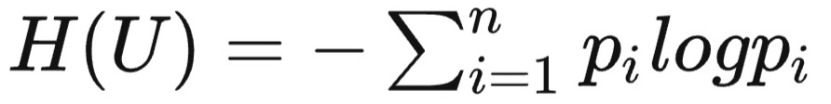
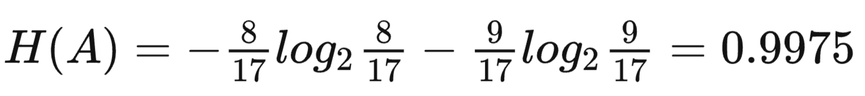
计算信息熵
编号 | 色泽 | 根蒂 | 敲声 | 纹理 | 脐部 | 触感 | 密度 | 含糖率 | 是否好瓜
1 | 青绿 | 蜷缩 | 浊响 | 清晰 | 凹陷 | 硬滑 | 0.697 | 0.46 | 是
2 | 乌黑 | 蜷缩 | 沉闷 | 清晰 | 凹陷 | 硬滑 | 0.774 | 0.376 | 是
3 | 乌黑 | 蜷缩 | 浊响 | 清晰 | 凹陷 | 硬滑 | 0.634 | 0.264 | 是
4 | 青绿 | 蜷缩 | 沉闷 | 清晰 | 凹陷 | 硬滑 | 0.608 | 0.318 | 是
5 | 浅白 | 蜷缩 | 浊响 | 清晰 | 凹陷 | 硬滑 | 0.556 | 0.215 | 是
6 | 青绿 | 稍蜷 | 浊响 | 清晰 | 稍凹 | 软粘 | 0.403 | 0.237 | 是
7 | 乌黑 | 稍蜷 | 浊响 | 稍糊 | 稍凹 | 软粘 | 0.481 | 0.149 | 是
8 | 乌黑 | 稍蜷 | 浊响 | 清晰 | 稍凹 | 硬滑 | 0.437 | 0.211 | 是
9 | 乌黑 | 稍蜷 | 沉闷 | 稍糊 | 稍凹 | 硬滑 | 0.666 | 0.091 | 否
10 | 青绿 | 硬挺 | 清脆 | 清晰 | 平坦 | 软粘 | 0.243 | 0.267 | 否
11 | 浅白 | 硬挺 | 清脆 | 模糊 | 平坦 | 硬滑 | 0.245 | 0.057 | 否
12 | 浅白 | 蜷缩 | 浊响 | 模糊 | 平坦 | 软粘 | 0.343 | 0.099 | 否
13 | 青绿 | 稍蜷 | 浊响 | 稍糊 | 凹陷 | 硬滑 | 0.639 | 0.161 | 否
14 | 浅白 | 稍蜷 | 沉闷 | 稍糊 | 凹陷 | 硬滑 | 0.657 | 0.198 | 否
15 | 乌黑 | 稍蜷 | 浊响 | 清晰 | 稍凹 | 软粘 | 0.36 | 0.37 | 否
16 | 浅白 | 蜷缩 | 浊响 | 模糊 | 平坦 | 硬滑 | 0.593 | 0.042 | 否
17 | 青绿 | 蜷缩 | 沉闷 | 稍糊 | 稍凹 | 硬滑 | 0.719 | 0.103 | 否
信息熵公式：
直接举例解释，如表共有17个数据样本，计“是否好瓜”这个变量为A，其中是好瓜样本数8个，不是好瓜样本数9个。那么，是好瓜概率为8/17，不是好瓜的概率9/17，那么信息熵计算如下：

Slide 34
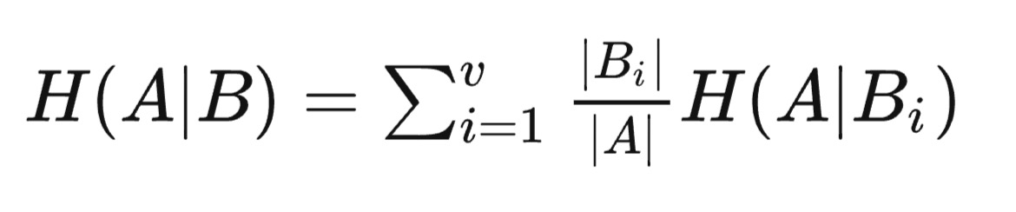
信息增益
熵表示随机变量的不确定性。
条件熵表示在一个条件下，随机变量的不确定性。
信息增益：熵 - 条件熵。表示在一个条件下，信息不确定性减少的程度。
如何计算信息增益？
计算条件熵
在上面（如何计算信息熵）计算出了“是否好瓜”这个变量的信息熵0.9975。现在引入“敲声”这个变量，来判断“是否好瓜”，降低判断是否好瓜的不确定性。在“敲声”这个条件下计算“是否好瓜”的熵，叫做条件熵。计“敲声”这个变量为B，那么条件熵的公式为：

Slide 35

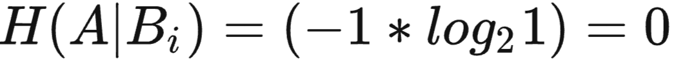
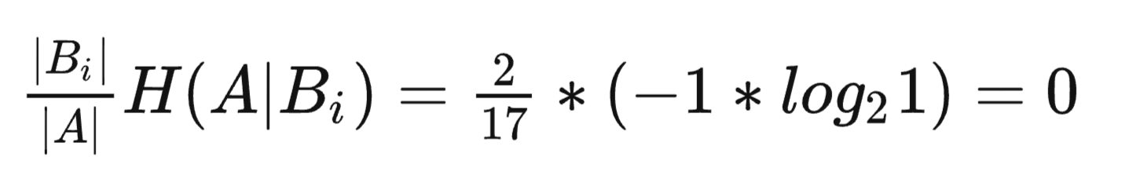
信息增益
先来计算敲声为清脆的数据，那么 即为敲声清脆的样本数2， |A| 为总样本数17，因为只有坏瓜，概率为1，所以当敲声为清脆时是否好瓜这个变量的信息熵
所以：
编号 | 色泽 | 根蒂 | 敲声 | 纹理 | 脐部 | 触感 | 密度 | 含糖率 | 是否好瓜
10 | 青绿 | 硬挺 | 清脆 | 清晰 | 平坦 | 软粘 | 0.243 | 0.267 | 否
11 | 浅白 | 硬挺 | 清脆 | 模糊 | 平坦 | 硬滑 | 0.245 | 0.057 | 否

Slide 36
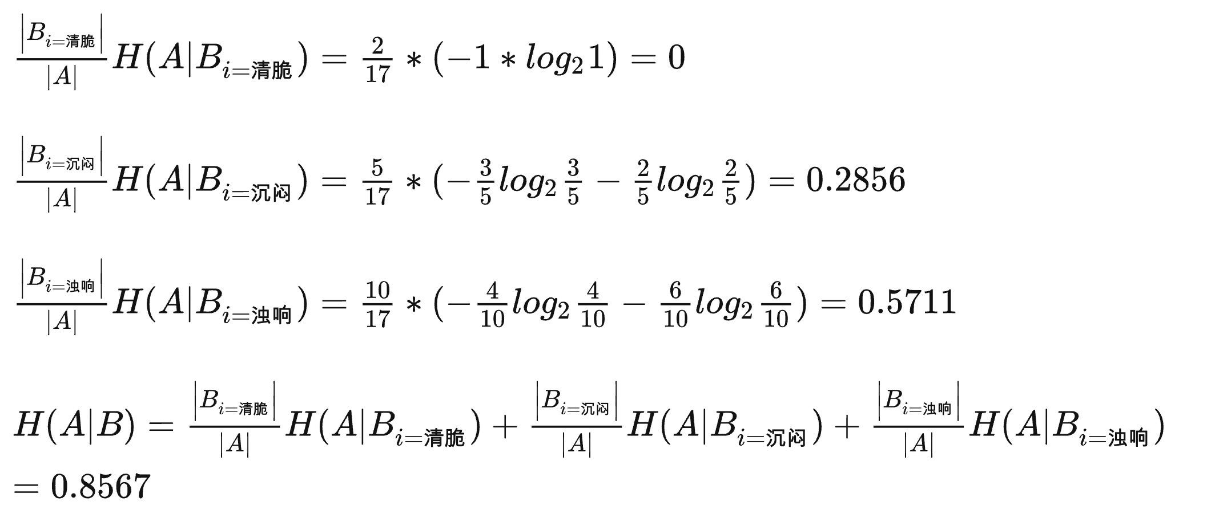
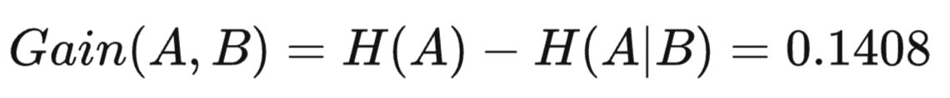
信息增益
依次计算出敲声的所有状态（清脆、沉闷、浊响）下的信息熵，加和得到条件熵：
计算信息增益

Slide 37
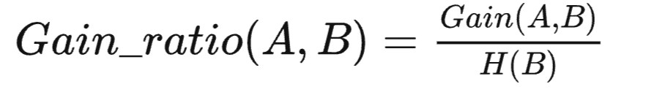
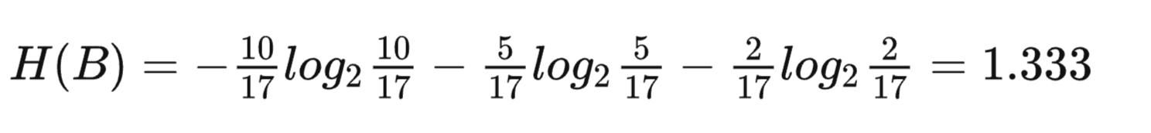
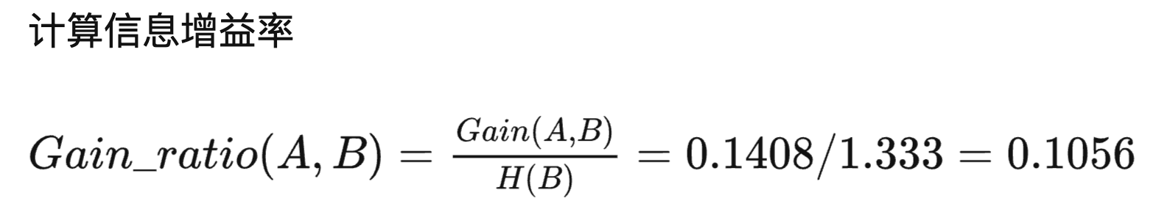
信息增益率
信息增益率=信息增益/条件的信息熵，条件的信息熵有时候我们也叫条件或者属性的分类信息度量。
已经计算出信息增益Gain(A,B)，只需再要在计算出“敲声”变量B的信息熵，或者说分类信息度量H(B)，即可计算出信息增益率：

Slide 38
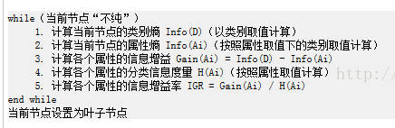
C4.5
C4.5是决策树算法的一种。决策树算法作为一种分类算法，目标就是将具有p维特征的n个样本分到c个类别中去。
将样本经过一种变换赋予一种类别标签。决策树为了达到这一目的，可以把分类的过程表示成一棵树，每次通过选择一个特征pi来进行分叉。
关键问题：如何选择分叉的特征，可以最快最准确的对样本分类？

Slide 39
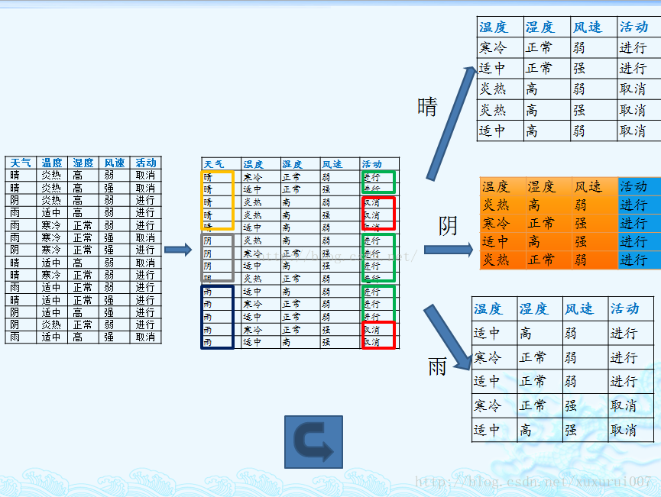
C4.5
数据集实例：有四个属性，属性集合A={ 天气，温度，湿度，风速}， 类别标签有两个，类别集合C={进行，取消}。

Slide 40
C4.5
1. 计算类别信息熵：类别信息熵表示的是所有样本中各种类别出现的不确定性之和。
2. 计算每个属性的信息熵
每个属性的信息熵相当于一种条件熵，表示的是在某种属性的条件下，各种类别出现的不确定性之和。属性的信息熵越大，表示这个属性中拥有的样本类别越“不纯”。

Slide 41
C4.5
3. 计算信息增益
信息增益的 = 熵 - 条件熵，在这里就是 类别信息熵 - 属性信息熵，它表示的是信息不确定性减少的程度。如果一个属性的信息增益越大，就表示用这个属性进行样本划分可以更好的减少划分后样本的不确定性，当然，选择该属性就可以更快更好地完成我们的分类目标。
4.计算属性分裂信息度量
用分裂信息度量来考虑某种属性进行分裂时分支的数量信息和尺寸信息（属性的内在信息）。
信息增益率用信息增益 / 内在信息，会导致属性的重要性随着内在信息的增大而减小。这个属性不确定性越大，就越不倾向于选取它。

Slide 42
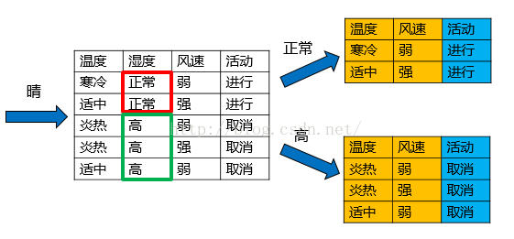
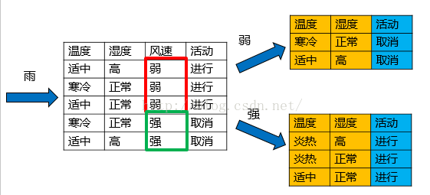
C4.5
5. 计算信息增益率
天气的信息增益率最高，选择天气为分裂属性。
分裂之后，天气为“阴”的条件下，类别唯一，则它定义为叶子节点
然后，选择不“纯”的结点继续分裂。
Gain
Gain
Gain
Gain
阴

Slide 43
C4.5
接着，再以天气=“雨”的子结点为例：
Gain
风速属性的信息增益率最高，所以选择风速作为分裂结点，分裂之后，发现子结点都是纯的，因此子节点均为叶子节点，分裂结束。

Slide 44
基于贝叶斯的分类

Slide 45
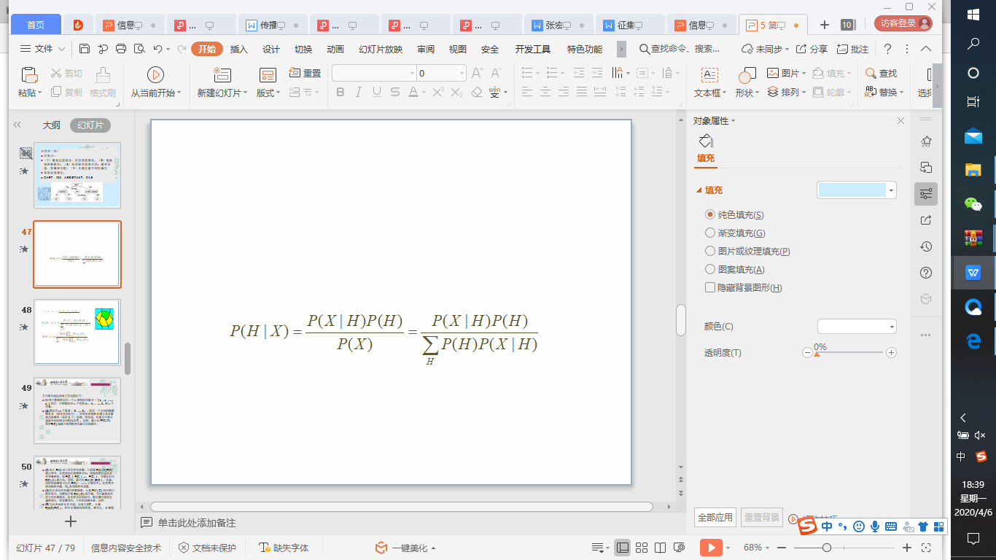
朴素贝叶斯（Naive Bayes）分类器
朴素贝叶斯分类器是一种基于贝叶斯理论的分类器。它的特点是以概率形式表达所有形式的不确定，学习和推理都由概率规则实现，学习的结果可以解释为对不同可能的信任程度。
P(H)是先验概率，或H的先验概率。P(H|X)是后验概率，或条件X下，H的后验概率。后验概率P(H|X)比先验概率P(H)基于更多的信息。P(H)是独立于X的。
假定数据样本世界由水果组成，用它们的颜色和形状描述。假定X表示红色和圆的，H表示假定X是苹果，则P(H|X)反映当我们看到X是红色并是圆的时，我们对X是苹果的确信程度。

Slide 46
一个医疗诊断问题
有两个可选的假设：病人有癌症、病人无癌症
可用数据来自化验结果：正+和负-
有先验知识：在所有人口中，患病率是0.008
对确实有病的患者的化验准确率为98%，对确实无病的患者的化验准确率为97%
总结如下
P(cancer)=0.008, P(¬cancer)=0.992
P(+|cancer)=0.98, P(-|cancer)=0.02
P(+|¬cancer)=0.03, P(-|¬cancer)=0.97

Slide 47
问题：假定有一个新病人，化验结果为正，是否应将病人断定为有癌症？求后验概率P(cancer|+)和P(¬cancer|+)

Slide 48
贝叶斯定理
解决上面的问题：已知某条件概率，如何得到两个事件交换后的概率，也就是在已知P(A|B)的情况下如何求得P(B|A)。
诊断正确
癌症
诊断正确
癌症

Slide 49
贝叶斯定理
这里先解释什么是条件概率
在事情B发生的条件下A发生的条件概率，其求解公式为

Slide 50
贝叶斯定理
贝叶斯定理的意义在于，我们在生活中经常遇到这种情况：我们可以很容易直接得出P(A|B)，P(B|A)则很难直接得出，但我们更关心P(B|A)，贝叶斯定理就为我们打通从P(A|B)获得P(B|A)的道路。

Slide 51
贝叶斯定理
下面不加证明给出贝叶斯定理公式

Slide 52
机器语言中的定义
表示在没有训练数据前假设A拥有的初始概率。P(A)被称为A的先验概率.
P(A|B)表示假设B成立时A的概率
机器学习中我们关心的是P(B|A)，即给定A时B的成立的概率，称为B的后验概率
，

Slide 53
贝叶斯定理的解释
P(B|A)随着P(B)和P(A|B)的增长而增长，随着P(A)的增长而减少，即如果A独立于B时被观察到的可能性越大，那么B对A的支持度越小.

Slide 54
朴素贝叶斯分类器
1、条件独立性
给定类标号y，朴素贝叶斯分类器在估计类条件概率时假设属性之间条件独立。条件独立假设可以形式化的表达如下：
其中每个训练样本可用一个属性向量X=(x1,x2,x3,„,xn)表示，各个属性之间条件独立。

Slide 55
朴素贝叶斯分类器
比如，对于一篇文章“Good good study,Day day up.”
用一个文本特征向量来表示：
x=(Good, good, study, Day, day , up)。
一般各个词语之间肯定不是相互独立的，有一定的上下文联系。但在朴素贝叶斯文本分类时，我们假设个单词之间没有联系，可以用一个文本特征向量来表示这篇文章，这就是“朴素”的来历。

Slide 56
朴素贝叶斯如何工作
有了条件独立假设，就不必计算X和Y的每一种组合的类条件概率，只需对给定的Y，计算每个xi的条件概率。后一种方法更实用，因为它不需要很大的训练集就能获得较好的概率估计。

Slide 57
估计分类属性的条件概率
P(xi|Y=y)怎么计算呢？它一般根据类别y下包含属性xi的实例的比例来估计。以文本分类为例，xi表示一个单词，P(xi|Y=y)=包含该类别下包含单词的xi的文章总数/ 该类别下的文章总数。

Slide 58
贝叶斯分类器举例
Day | Outlook | Temperature | Humidity | Wind | PlayTennis
D1 | Sunny | Hot | High | Weak | No
D2 | Sunny | Hot | High | Strong | No
D3 | Overcast | Hot | High | Weak | Yes
D4 | Rain | Mild | High | Weak | Yes
D5 | Rain | Cool | Normal | Weak | Yes
D6 | Rain | Cool | Normal | Strong | No
D7 | Overcast | Cool | Normal | Strong | Yes
D8 | Sunny | Mild | High | Weak | No
D9 | Sunny | Cool | Normal | Weak | Yes
D10 | Rain | Mild | Normal | Weak | Yes
D11 | Sunny | Mild | Normal | Strong | Yes
D12 | Overcast | Mild | High | Strong | Yes
D13 | Overcast | Hot | Normal | Weak | Yes
D14 | Rain | Mild | High | Strong | No
假设给定了如下训练样本数据，我们学习的目标是根据给定的天气状况判断你对PlayTennis这个请求的回答是Yes还是No。

Slide 59
朴素贝叶斯分类器
打网球
我们需要利用训练数据计算后验概率P(Yes|x)和P(No|x)，如果P(Yes|x)>P(No|x)，那么新实例分类为Yes，否则为No。

Slide 60
贝叶斯分类器举例
Outlook = Sunny, Temperature = Cool, Humidity = High, Wind = Strong 的条件下是否打网球？
Day | Outlook | Temperature | Humidity | Wind | PlayTennis
D1 | Sunny | Hot | High | Weak | No
D2 | Sunny | Hot | High | Strong | No
D3 | Overcast | Hot | High | Weak | Yes
D4 | Rain | Mild | High | Weak | Yes
D5 | Rain | Cool | Normal | Weak | Yes
D6 | Rain | Cool | Normal | Strong | No
D7 | Overcast | Cool | Normal | Strong | Yes
D8 | Sunny | Mild | High | Weak | No
D9 | Sunny | Cool | Normal | Weak | Yes
D10 | Rain | Mild | Normal | Weak | Yes
D11 | Sunny | Mild | Normal | Strong | Yes
D12 | Overcast | Mild | High | Strong | Yes
D13 | Overcast | Hot | Normal | Weak | Yes
D14 | Rain | Mild | High | Strong | No

Slide 61
贝叶斯分类器举例
P(Outlook = Sunny|No)=3/5
Day | Outlook | Temperature | Humidity | Wind | PlayTennis
D1 | Sunny | Hot | High | Weak | No
D2 | Sunny | Hot | High | Strong | No
D8 | Sunny | Mild | High | Weak | No
D14 | Rain | Mild | High | Strong | No
D6 | Rain | Cool | Normal | Strong | No
P(Temperature = Cool |No) =1/5
P(Humidity = High |No) =4/5
P(Wind = Strong |No) =3/5

Slide 62
贝叶斯分类器举例
P(Outlook = Sunny|No)=3/5
P(Temperature = Cool |No) =1/5
P(Humidity = High |No) =4/5
P(Wind = Strong |No) =3/5

Slide 63
贝叶斯分类器举例
Day | Outlook | Temperature | Humidity | Wind | PlayTennis
D3 | Overcast | Hot | High | Weak | Yes
D4 | Rain | Mild | High | Weak | Yes
D5 | Rain | Cool | Normal | Weak | Yes
D7 | Overcast | Cool | Normal | Strong | Yes
D9 | Sunny | Cool | Normal | Weak | Yes
D10 | Rain | Mild | Normal | Weak | Yes
D11 | Sunny | Mild | Normal | Strong | Yes
D12 | Overcast | Mild | High | Strong | Yes
D13 | Overcast | Hot | Normal | Weak | Yes
P(Outlook = Sunny|Yes)=2/9
P(Temprature = Cool |Yes) =3/9
P(Humidity = High |Yes) =3/9
P(Wind = Strong |Yes) =3/9

Slide 64
贝叶斯分类器举例
P(Outlook = Sunny|Yes)=2/9
P(Temprature = Cool |Yes) =3/9
P(Humidity = High |Yes) =3/9
P(Wind = Strong |Yes) =3/9

Slide 65
贝叶斯分类器举例
由于
大于
所以该样本分类为No

Slide 66
朴素贝叶斯（Naive Bayes）分类器
效率分析：
理论上,与其他所有分类算法相比，贝叶斯分类具有最小的出错率。然而，实践中并非总是如此。这是由于对其应用的假定（如类条件独立性）的不准确性，以及缺乏可用的概率数据造成的。
然而，种种实验研究表明，与判定树和神经网络分类算法相比，在某些领域，该分类算法可以与之媲美。

Slide 67
条件概率的m估计
假设有来了一个新样本
x1= (Outlook = Cloudy,Temprature = Cool,Humidity = High,Wind = Strong)
要求对其分类。我们来开始计算
P(Outlook = Cloudy|Yes)=0/9=0
P(Outlook = Cloudy |No)=0/5=0
计算到这里，大家就会意识到，这里出现了一个新的属性值，在训练样本中所没有的。如果有一个属性的类条件概率为0，则整个类的后验概率就等于0，我们可以直接得到后验概率P(Yes | x1)= P(No | x1)=0，这时二者相等，无法分类。

Slide 68
条件概率的m估计
当训练样本不能覆盖那么多的属性值时，都会出现上述的窘境。简单的使用样本比例来估计类条件概率的方法太脆弱了，尤其是当训练样本少而属性数目又很大时。
解决方法是使用m估计(m-estimate)方法来估计条件概率：
n是Y中的样本总数，n_{c}是Y中取值x_{i}的样本数，m是称为等价样本大小的参数，而p是用户指定的参数。
如果没有训练集（即n=0），则P(x_{i}|y_{j})=p, 因此p可以看作是在Y的样本中观察属性值xi的先验概率。等价样本大小决定先验概率和观测概率n_{c}/n之间的平衡

Slide 69
多项式模型
基本原理
在多项式模型中， 设某文档d=(t1,t2,…,tk)，tk是该文档中出现过的单词，允许重复，则:
V是训练样本的单词表（即抽取单词，单词出现多次，只算一个），|V|则表示训练样本包含多少种单词。在这里，m=|V|, p=1/|V|。
P( tk|c)可以看作是单词tk在证明d属于类c上提供了多大的证据，而P(c)则可以认为是类别c在整体上占多大比例(有多大可能性)。

Slide 70
多项式模型举例
给定一个新样本Chinese Chinese Chinese Tokyo Japan，对其进行分类。
id | doc | 类别Inc=China?
1 | Chinese Beijing Chinese | yes
2 | Chinese Chinese Shanghai | yes
3 | Chinese Macao | yes
4 | Tokyo Japan Chinese | no

Slide 71
多项式模型举例
该文本用属性向量表示为
d=(Chinese, Chinese, Chinese, Tokyo, Japan)
类别集合为Y={yes, no}。
先验概率
id | doc | 类别Inc=China?
1 | Chinese Beijing Chinese | yes
2 | Chinese Chinese Shanghai | yes
3 | Chinese Macao | yes
4 | Tokyo Japan Chinese | no

Slide 72
字典里包括六个单词
P(Chinese | yes)=(5+1)/(8+6)=6/14=3/7
id | doc | 类别In c=China?
1 | Chinese Beijing Chinese | yes
2 | Chinese Chinese Shanghai | yes
3 | Chinese Macao | yes
4 | Tokyo Japan Chinese | no
P(Japan | yes)=P(Tokyo | yes)
= (0+1)/(8+6)=1/14
P(Chinese|no)=(1+1)/(3+6)=2/9
P(Japan|no)=P(Tokyo| no) =(1+1)/(3+6)=2/9
p(yes|d)
=(3/7)³×1/14×1/14×8/11=108/184877≈0.00058417
P(no|d)= (2/9)³×2/9×2/9×3/11=32/216513≈0.00014780
因此，这个文档属于类别china。

Slide 73
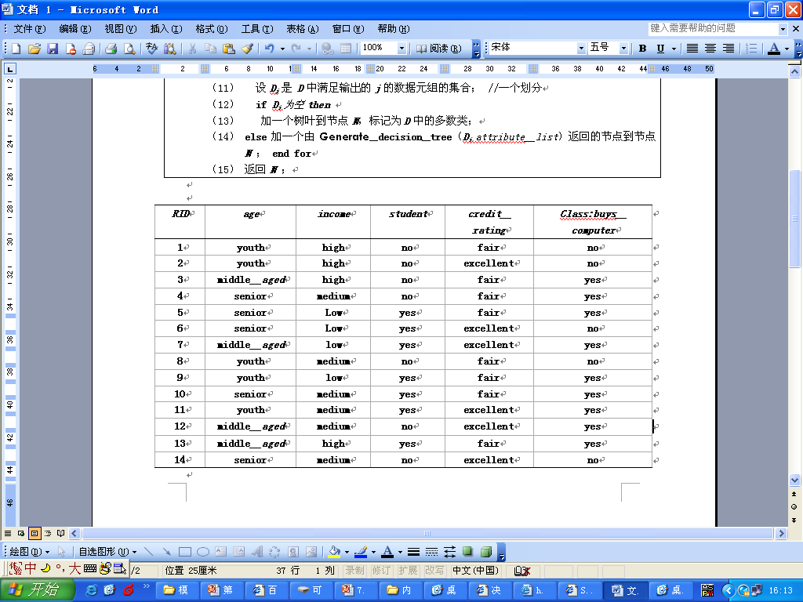
作业：age=senior, income=medium, student=no ，credit rating=fair 用朴素贝叶斯分类求解该条件下是否购买电脑？

